Slide 1
Муниципальное бюджетное дошкольное образовательное учреждение детский сад №164 г. Тверь
«Жизнь и финансы»
Мини-проект в старшей группе детского сада.
Подготовила:
Воспитатель высшей квалификационной категории
Шеламова Марина Владимировна
2021г.

Slide 2
Цель:
Формирование основ финансовой грамотности у детей дошкольного возраста

Slide 3
Задачи:
Расширять знания детей по финансовой грамотности и основах экономики
Дать понятия о деньгах
и экономному отношению к ним, познакомить с понятиями купюры, банк, банкомат, оператор, финансовый консультант,охранник,клиент
Сформировать знания о семейном бюджете и значимости труда в жизни человека ,взаимосвязи понятий «труд-продукт-деньги»
Учить рационально оценивать способы и средства выполнения желаний, корректировать собственные потребности
(из чего складываются расходы в семье, понимание временных
трудностей - отсутствие денег)
Воспитывать познавательный интерес у детей, развивать умение анализировать, рассуждать,обобщать. Воспитывать целеустремленность, организованность, трудолюбие, уважение к труду взрослых.
Повышать интеллектуальный уровень детей.
Развивать мышление, память, внимание.

Slide 4
Тип проекта:
1. Краткосрочный

Slide 5
Формы работы:
Чтение литературы по теме
Беседы, дискуссии, круглые столы
Просмотры слайд - презентаций, мультфильмов
Рассматривание фото ,картин ,иллюстраций
Коллекционирование: монет, копилок, кошельков, банкнот др.стран,
Сюжетно-ролевые и дидактические игры
Продуктивная деятельность

Slide 6
Предварительная работа:
Посещение Банка с родителями
Рассматривание фото и иллюстраций
«Банки России»
Чтение литературы…
Беседы: « Зачем людям нужны « Банки»?»,
«Доходы-расходы семьи», « Семейный бюджет»…
Выставка « Копилки»,Рисование « Вот так, Кошелек!»

Slide 7
Предполагаемые результаты:
В работе с детьми:
Повысить количество детей с высоким
уровнем усвоения знаний по данной теме
Детям: прибрести первичный финансовый опыт, научиться устанавливать разумные финансовые отношения.
Воспитателям: освоить опыт по обучению детей экономическим понятиям,
Сформировать у детей нравственные понятия - бережливость, честность, экономность..
Научить детей правильно вести себя в реальных жизненных ситуациях(покупки в магазинах, плата за проезд ,жилье, садик…
Развить наблюдательность,внимание , память.
Сформировать навык использования полученных знаний в самостоятельной деятельности
В методической работе :
Создание картотеки игр и упражнений по развитию финансовой грамотности, кошелька загадок, экономического словарика.
Презентация методических материалов.

Slide 8
Этапы проекта:
1. Организационный:
Подбор и изучение литературы по теме
Подбор оборудования и пособий
Информирование родителей( з.п.)о планировании работы с детьми по проекту
2.Практический:
Реализация проектных мероприятий.
№.Заключительный:
Подведение итогов реализации проекта

Slide 9
Перспективное планирование:
Понедельник:
Презентация « История денег», « Банки России»
Рассматривание денежных знаков(старых, настоящих денег др.стран)
Вторник:
Чтение. А.Романов « Чудеса в кошельке»
Рисование « Кошелечек»
Среда:

Slide 10
Перспективное планирование:
Беседа « Что такое потребности?», «Потребности моей семьи».Словесная игра «Кому что нужно?».Просмотр мультфильма « Муха-Цокотуха»
Четверг:
Беседа « Как приходят деньги в семью? Что такое семейный бюджет».Игры: « На что бы я потратил деньги», «Семейные расходы»
Лепка « Копилка»

Slide 11
Перспективное планирование:
Пятница:
Итоговое занятие « Путешествие в страну
Финансов».Словесная игра « Финансовая Азбука» ( активизация словаря)
Сюжетно-ролевая игра « Банк».

Slide 12
Дидактические игры:
«Много - мало»
« Пятый лишний»
«Сдача»
«Важные покупки», « Угадай, где продается», « Что быстрее купят ?»
«Хочу и надо»
«Копилка»
«Профессии», « Услуги и товары»
«Экономия в быту»
«Научим Незнайку»

Slide 13
Сюжетно- ролевые игры:
«Супермаркет»
«Парикмахерская», « Стоматология»,
«Столовая»…(сфера услуг), «Стройка»
«Банк»
Игры-соревнования: « Что нужно? »
« Добеги до Банка»
« Пополни кошелек»
«Быстрый
курьер»

Slide 14
Выставка копилок

Slide 15
Деньги, банковские карты.

Slide 16
Супермаркет открыт.

Slide 17
Покупатели

Slide 18
Продавец - кассир

Slide 19
Экономический словарь

Slide 20
Сюжетно-ролевая игра « Банк»
Расширять знания о Банке, прививать интерес к экономическим явлениям
Выполнять игровые действия в соответствии с замыслом
Развивать и обогащать сюжет игры
Формировать умение обозначать свои роли :охранник, кассир, консультант, клиенты банка.
Подбирать атрибуты для игры

Slide 21
Задачи:
Образовательные:
Прививать интерес к экономическим явлениям, расширять знания детей о Банке
Выполнять игровые действия в соответствии с общим игровым замыслом
Формировать умение обозначать свои роли: кассир, консультант ,охранник…
Подбирать атрибуты для игры

Slide 22
Задачи:
Развивающие:
Развивать и обогащать сюжет игры «Банк»
Подводить детей к самостоятельному
созданию игровых замыслов
Развивать творческое воображение, логическое мышление
Умение доводить игру до конца

Slide 23
Задачи:
Воспитательные:
Воспитывать познавательный интерес
Дружеские взаимоотношения
Чувство коллективизма, товарищества

Slide 24
Активизация словаря:
Банк,банкомат,кассир,консультант,клиент,кредит,оплаты,охранник,окно выдачи…

Slide 25
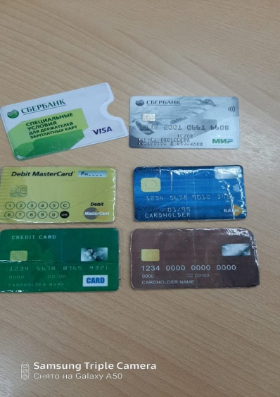
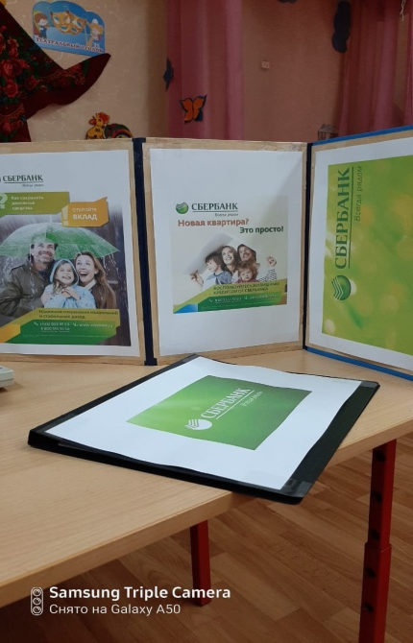
Средства РППС:
Вывеска «Банк»
Банкомат
Рекламные проспекты, бейджики
Кошельки, сумки, купюры, карты Банков,
Компьютер, телефон, рация
Костюмы: оператора,охранника

Slide 26
«Банк»(С.Р.игра)
Воспитывать познавательный интерес
Воспитывать дружеские взаимоотношения
Активизация словаря:
Охранник, кассир, консультант, кредитный
менеджер, клиенты банка, кредит, оплата услуг, деньги ,банковские карты, кошелек,банк,банкомат.
Средства ППРС:
Банкомат, детский компьютер, телефон, банковские рекламные проспекты , квитанции,
банковские карты, денежные купюры, сумки, кошельки, костюмы: оператор(белая блузка , зеленый платок),охранник( форма, рация, кобура)

Slide 27
Блиц- опрос:
Где можно произвести оплату за детский сад?
Есть в Твери Банки?
Кто работает в « Банке?»,в чем заключается их работа управляющий(руководит Банком), кассир(перечисляет и выдает деньги со счета клиента, пробивает чеки , осуществляет обмен денег…), финансовый консультант(консультации), бухгалтер-операционист (принимает платежные документы ,оформляет переводы, помогает клиентам),охранник(следит за порядком в Банке, если необходимо вызывает Полицию)

Slide 28
Опрос:
Что такое кредит?(передача от одного человека другому во временное пользование ценностей - денег, товаров…)
А хотите мы поиграем сегодня в Банк и откроем его в нашей группе?
Управляющей Банком сегодня буду я,согласны?
Кто хочет быть бухгалтером,кассиром,охранником?

Slide 29
Ход игры:
Сотрудникам Банка прикрепляются бейджики, одеваются костюмы,
они выбирают нужные им атрибуты
Расставляем мебель в Банке
Сотрудники Банка занимают свои рабочие места(в случае необходимости, Воспитатель - Управляющий, осуществляет помощь)
Банк начинает свою работу!

Slide 30
Выбираем сотрудников Банка

Slide 31
Ход игры:
Клиенты Банка выбирают атрибуты:
кошельки сумки, деньги,банковские
карты, квитанции..
Обдумывают свои действия(снятие денег в банкомате, оплата квитанций,взятие кредита)
Управляющий: подумайте кто хочет взять в кредит денежные средства (на покупку машины, квартиры, открытие дела.. Полученные деньги в конце игры вы должны вернуть в Банк, т.к.они даны вам в кредит)
Вы можете получить банковскую карту и оплачивать ею покупки ,платить за услуги

Slide 32
Ход игры:
Всегда к вашим услугам кассир
В зале работает банкомат
Вас надежно защищает наша охрана ( охранник-…)
Пожалуйста, займите очередь…,присядьте
в зале ожидания …,соблюдайте тишину и порядок в общественном месте.
Кому надо оплатить за сад, квартиру, пройдите к банкомату или подойдите к кассиру, снять много наличных и взять кредит

Slide 33
Консультант, охранник

Slide 34
Ход игры:
По ходу игры, воспитатель помогает развивать сюжет, следит за культурой общения , помогает наладить взаимоотношения среди играющих детей, если возникает желание помогает детям меняться ролями.
В конце игры звенит звонок, оповещающий о закрытии « Банка». Охранник оповещает посетителей, что через 5 минут Банк будет закрыт.
Посетители покидают « Банк», сотрудники убирают рабочие места и атрибуты.

Slide 35
Офис Банка, ждем клиентов

Slide 36
Снимаем деньги, оплачиваем счет

Slide 37
Выдача карты Банка

Slide 38
Денежные переводы

Slide 39
Кредит одобрен!!!

Slide 40
Внимание, Банк закрывается

Slide 41
Для родителей
Развивать интерес к экономическому воспитанию детей совместно с ДОУ
Укреплять взаимоотношения с детьми
Формировать у детей основы финансовой грамотности на примере своей семьи
Приучать детей контролировать свои желания, исходя из финансовой возможности семьи

Slide 42
Литература :
Жуйкова Т.А. «Экономическое воспитание
детей старшего дошкольного возраста»
Курак Е.А. « Экономическое воспитание дошкольников, перспективное планирование, конспекты занятий»
Блохина О.А. «Формирование основ финансовой грамотности у детей дошкольного возраста»
Лушникова Е.В. «Как мы играем в экономику»

Slide 43
Спасибо за внимание!

